Slide 1

Finance API: CI/CD & Configuração
Trabalho Prático 1 - Gerência de Configuração e Evolução de Software
Grupo de Desenvolvimento & Infraestrutura DevOps

Slide 2


O Projeto: Finance API
O que é a API?
Arquitetura & Qualidade
Uma API REST moderna e altamente robusta desenvolvida em Python com o framework FastAPI.
Estrutura modular rigorosamente organizada em múltiplas camadas claras de responsabilidades (Models, Services, Routers e Repositories).
Focada no controle de finanças pessoais, provê operações completas para gerenciamento de contas, transações, usuários e relatórios consolidados.
Equipada com uma bateria abrangente de testes automatizados de unidade, integração e aceitação funcional ponta a ponta.

Slide 3
Plano de Gerência (GCS)
Branching Model Simplificado: Uso estrito do fluxo Git. A branch principal (main) é protegida e reservada exclusivamente para o código estável de produção.
Trabalho Colaborativo: Desenvolvimento de novas funcionalidades realizado isoladamente em branches de ciclo de vida curto (feature/nome-da-feature).
Integração Protegida: Mesclagem permitida apenas por Pull Requests, exigindo validação bem-sucedida obrigatória de testes do pipeline antes do merge.

Slide 4




Arquitetura do Pipeline
2. Testes
4. Deploy
Semaphore CI executa testes de unidade, integração e aceitação funcional com cache veloz.
Entrega contínua em nuvem no Render de forma automatizada por Webhook.
1. Controle
3. Build
Código unificado e versionado no GitHub que dispara gatilhos automáticos de CI.
Empacotamento completo em Docker e publicação da imagem no Docker Hub.

Slide 5


Fases: Commit e Aceitação
Commit Stage (Rápido)
Acceptance Stage (E2E)
Garante integridade imediata do código antes do deploy:
Validação final simulando experiência real de usuário:
Build & Dependências
Testes funcionais completos de ponta a ponta (Criação de Conta ➔ Lançamento de Transações ➔ Verificação de Saldo Final).
Testes de Unidade nos Services
Testes de Integração nos Endpoints

Slide 6
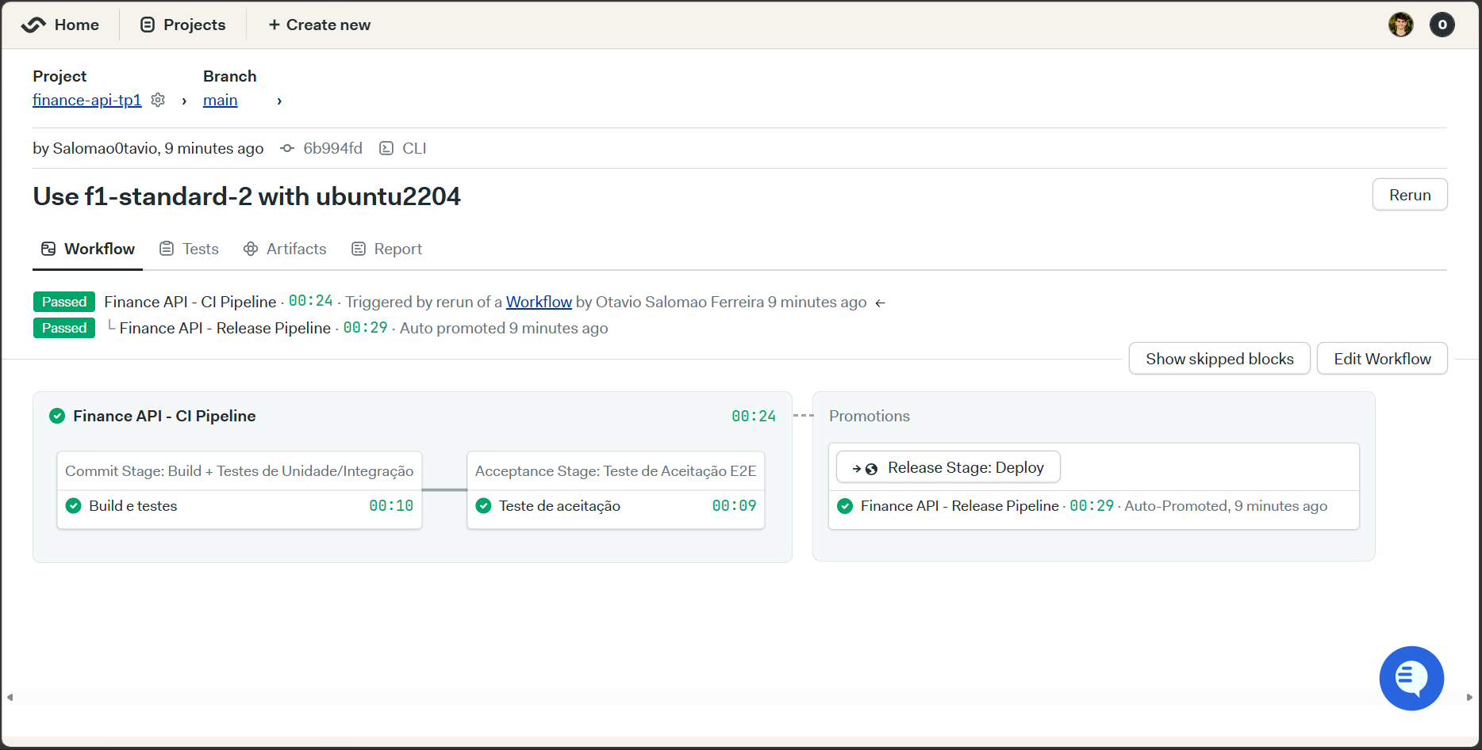
Etapa de Lançamento
Promoção & Implantação
Executada exclusivamente após todas as fases de testes passarem em commits direcionados à branch main.
O Semaphore CI realiza a construção automatizada da imagem Docker utilizando credenciais criptografadas seguras (*Secrets*), publica no Docker Hub com tags do commit/latest e notifica o Render.

Slide 7
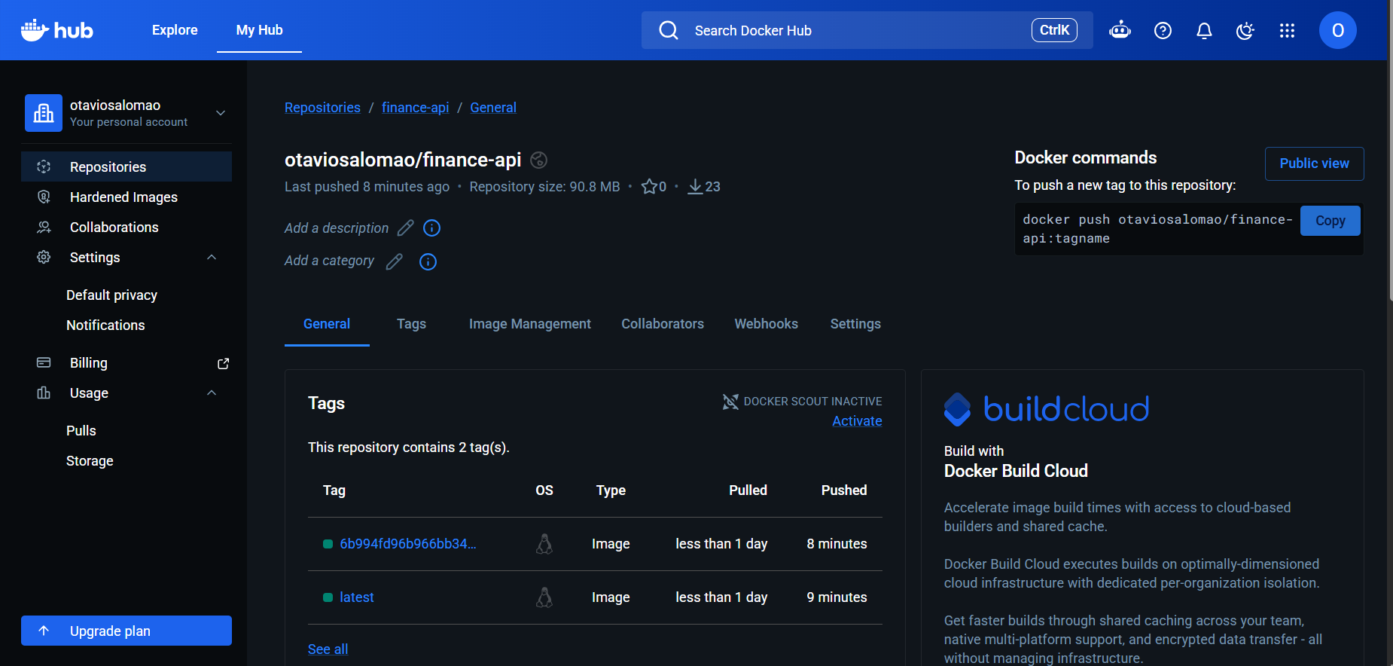
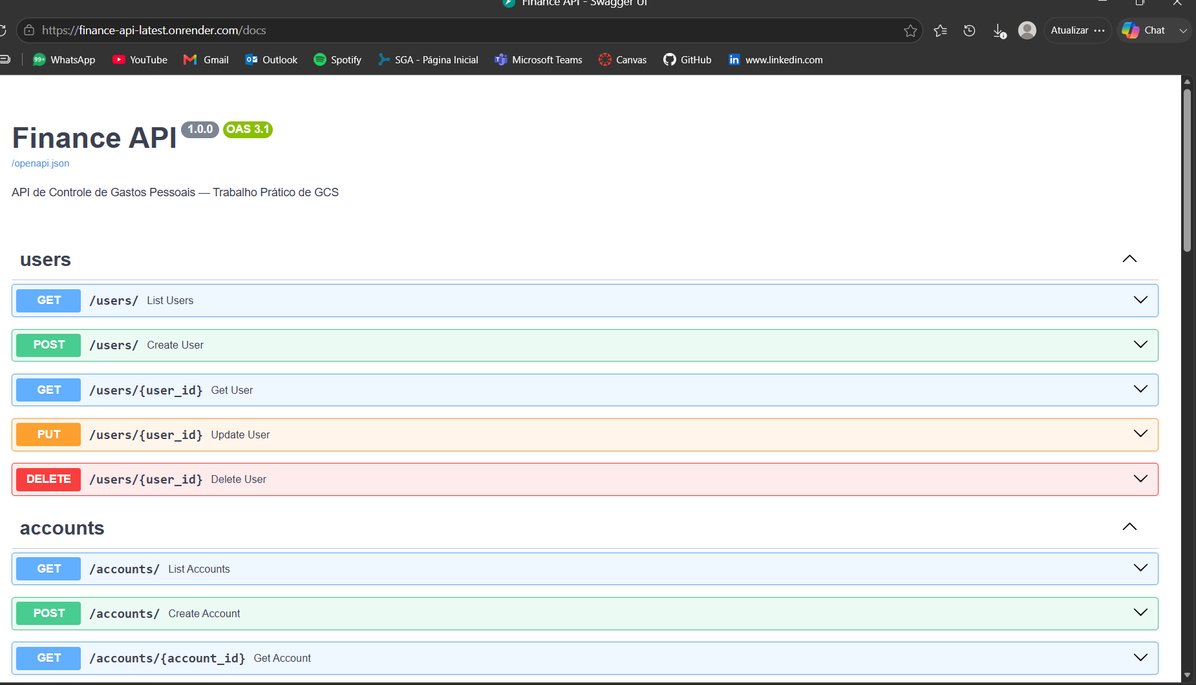


Evidências e Validação
Semaphore CI Pipeline: Fluxo completo e automatizado passando com sucesso em todas as etapas lógicas de qualidade de software.
Ambiente de Produção (Render): Finance API ativa de forma segura na nuvem com a documentação do Swagger pública e operacional.

Slide 8






Principais Lições Aprendidas
Automação Contínua
Segurança de Secrets
Padronização Docker
Processos de compilação manuais falham e geram inconsistência. A automação rígida blinda a produção de código instável.
A correta separação de credenciais sensíveis via recursos nativos de Secrets das plataformas de CI garante segurança cibernética de ponta a ponta.
O uso de contêineres Docker extingue problemas clássicos de disparidade ambiental, assegurando idêntica fidelidade do desenvolvimento ao deploy.

Slide 9
Obrigado!
Conclusão & Perguntas
A gerência de configuração eficiente viabiliza ciclos de desenvolvimento ágeis e estáveis.

